Slide 1
スマートオフィス化への流れ
スマートオフィス化への流れ
有限会社 テラ・テクニカルアシスト

Slide 2
スマートオフィス化とは？
✅デジタルツールのフル活用 ✅高速通信の有効活用
⇒ 生産性向上 固定費の軽減
社員ストレスの緩和 データの可視化 業務の効率化
セキュリティ対策・導入コスト

Slide 3
考えなくてはいけないポイント
🔶導入コスト
・ハードウェア
・通信料
・仕事の場所
🔶セキュリティ対策
・公衆Wi-Fi対策
・クラウド対策
・パスワード対策
🔶トラブル対策（ハードウェア編）
機械が故障したら、、、、
🔶トラブル対策（情報漏洩編）
データが漏洩したら、、、、 ⇒2022年４月
改正個人情報保護法

Slide 4
スマートオフィス化する為のチェックポイント
IT化
モバイル機器の導入と活用
キャリアとは？ パケットとは？ スマートフォンとタブレットの業務利用
社内ネットワークとＶＰＮ
ネットワーク用語とＬＡＮのしくみ
ＰＣ（ハードウェア） リモートデスクトップ Web版のソフトウェア
クラウドドライブ ワンボードコンピュターの台頭 ✅徹底されてる？遅くならない使い方
ＧＰＳ利用 ５Ｇ
ＶＰＮ ✅社内ＬＡＮの現状把握

Slide 5
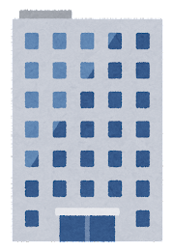
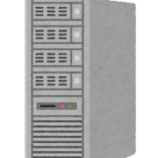
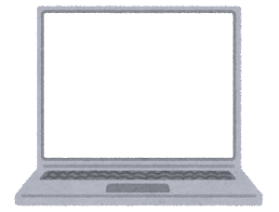
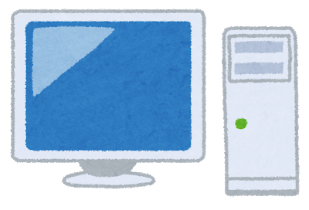
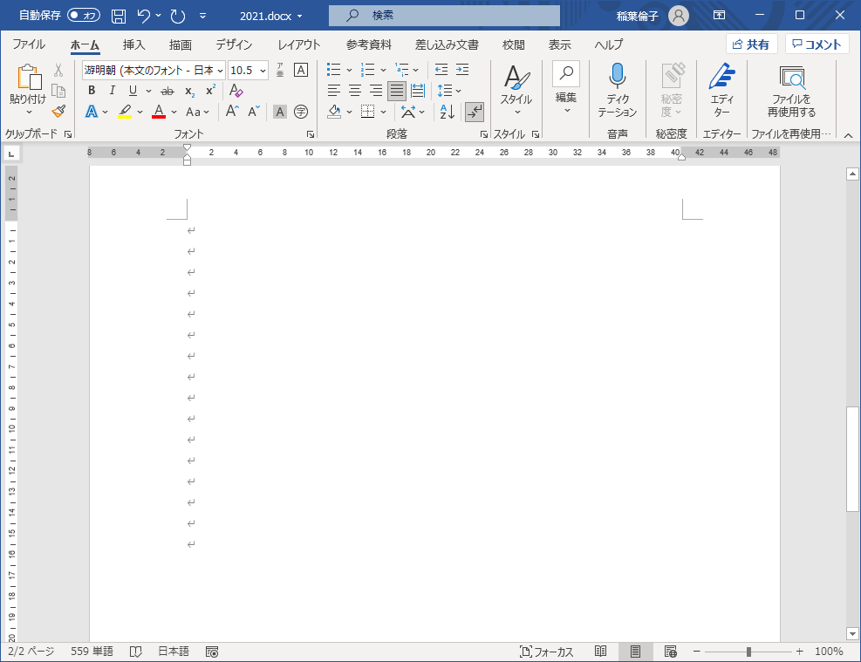
ＩＴ化 ✅リモートデスクトップ

Slide 6
ＩＴ化 ✅Web版 ソフトウェア (ネット上で動くアプリ)
月額○○円（０円も有）
🔷Office ⇒参照
🔷AdobeCC
🔷google ⇒参照 etc ：比較 Office365

Slide 7
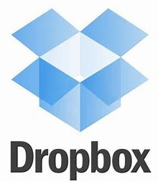
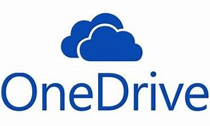
ＩＴ化 ✅クラウド・ドライブ

Slide 8
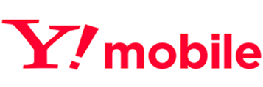
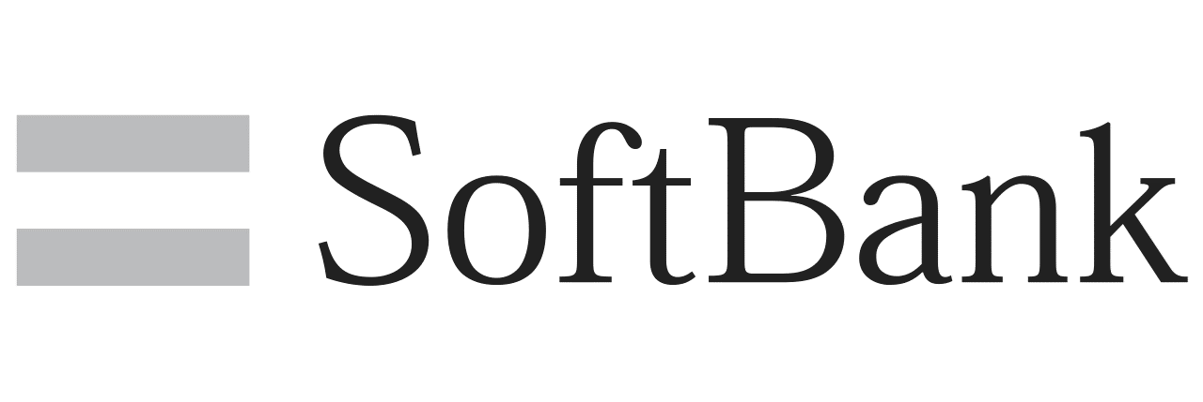
モバイル機器の導入と活用 ✅キャリアとは？ パケットとは？
通信事業者 ５Ｇ
パケット契約
ひと月○○G △△△円

Slide 9
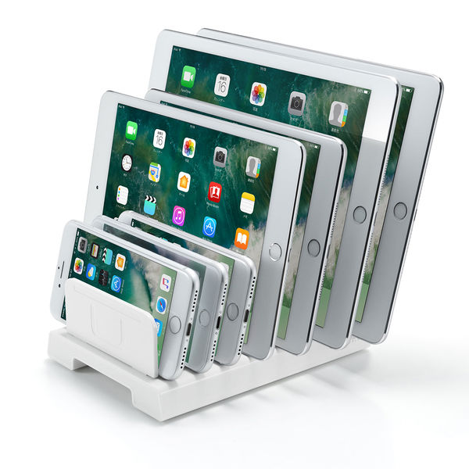
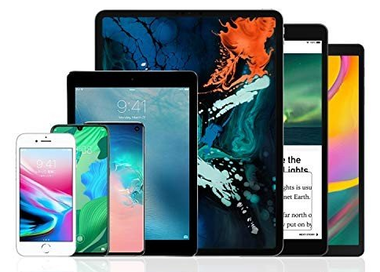
モバイル機器の導入と活用 ✅モバイル機器

Slide 10
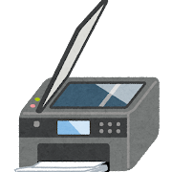
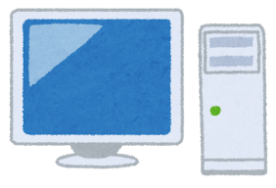
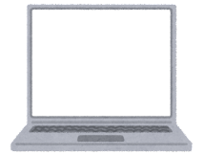
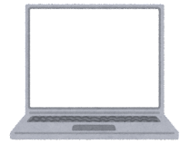
▶要注意 ✅ Wi-Fi SSIDと暗号化キー
SSID 暗号化キー
SSID 暗号化キー

Slide 11
▶公衆Wi-Fiの 気をつけること
●部外者の、ＬＡＮへのうっかり接続
●パケットの異常利用 ●退職者のＬＡＮ参入
●共有フォルダ盗み見
●個人情報漏洩 ●サイバー攻撃
▶社内Wi-Fiの
気をつけること

Slide 12
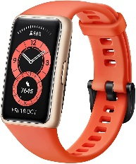
🔷スマート◎◎
スマートリモコン 参照：SwitchBot
スマートウォッチ
スマートスピーカー 参照：おすすめ10選【2021】
スマート家電 参照：スマート家電 | Panasonic

